Slide 1
Network
مفاهیم شبکه
نیمسال دوم سال تحصیلی ۱۴۰۰ - ۱۳۹۹

Slide 2

سوال
به نظر شما اپلیکیشن های پیام رسان، مانند تلگرام چگونه کار می‌کنند؟

Slide 3
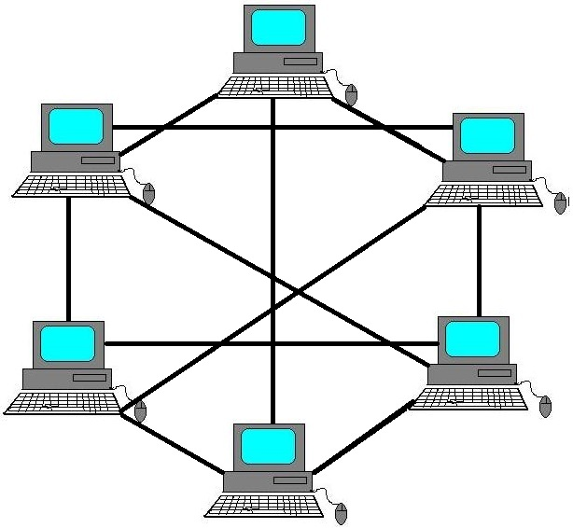
شبکه
شبکه کامپیوتری عبارت است از مجموعه ای از کامپیوترها که با هر روشی به یکدیگر متصل شده باشند و بتوانند با یکدیگر تبادل داده داشته باشند.

Slide 4
اجزای شبکه
اجزای یک شبکه کامپیوتری
حداقل دو دستگاه رایانه
یک روش اتصال خواه فیزیکی (سیم‌کشی) خواه بی‌سیم (وای-فای)
پروتکل و قوانینی که سیستم را مدیریت کند
نرم افزارهای مدیریت شبکه

Slide 5
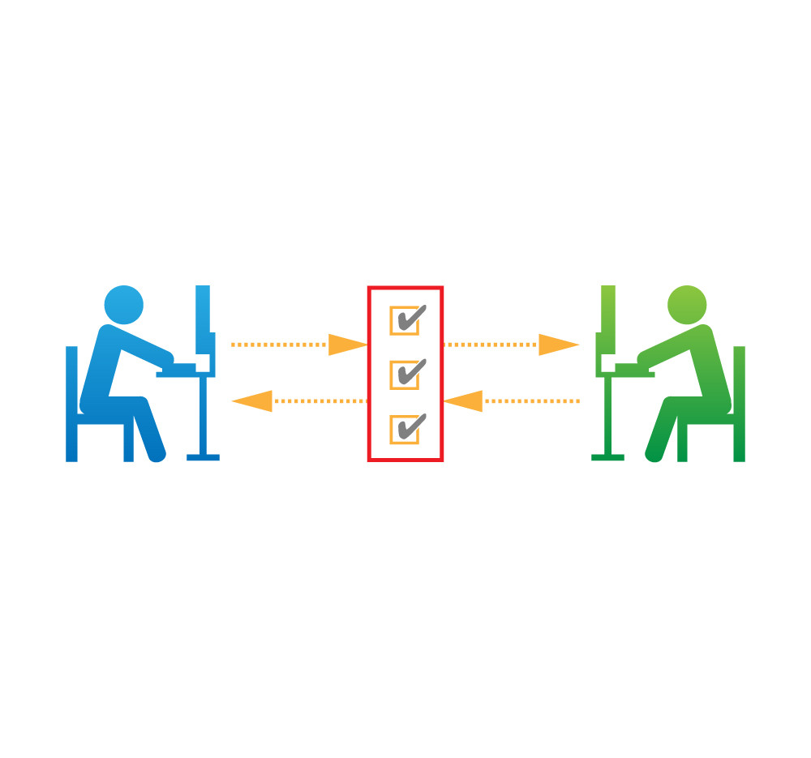
Protocol
پروتکل یک مجموعه ای از قوانین و الگوریتم ‌هایی است که نحوه تعامل دو موجودیت در شبکه را تعریف و مشخص میکند.

Slide 6
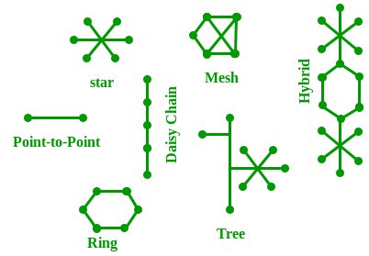
Topology
به شمای شبکه که نحوه اتصال موجودیت ها را در شبکه مشخص میکند توپولوژی شبکه می‌گویند.

Slide 7
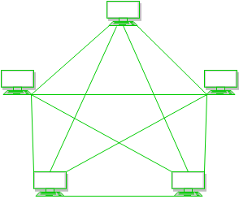
Mesh Topology
رمزیت
پایداری
تشخیص سریع اشکال و خطا
ایراد
نصب و راه اندازی سخت
هزینه بالا اتصالات

Slide 8
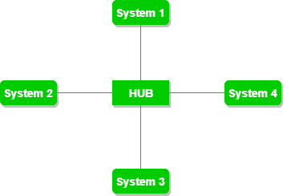
Star Topology
مزیت
راه اندازی آسان
هر دستگاه یک درگاه برای اتصال نیاز دارد
ایراد
وابستگی کارکرد سیستم به دستگاه اتصال دهنده بالاست.
هزینه ی اتصالات بالاست.

Slide 9
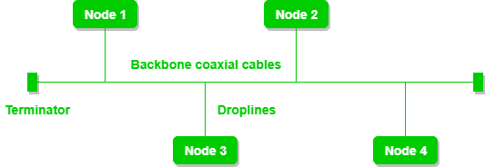
Bus Topology
مزیت
هزینه ی پیاده سازی کمی دارد
ایراد
وابستگی زیاد به روی کابل مشترک میان سیستم ها
اگر ترافیک در شبکه زیاد باشد، داده ها اشتباه ارسال میشوند که با قراردادن پروتکل باید. کنترل شود.

Slide 10
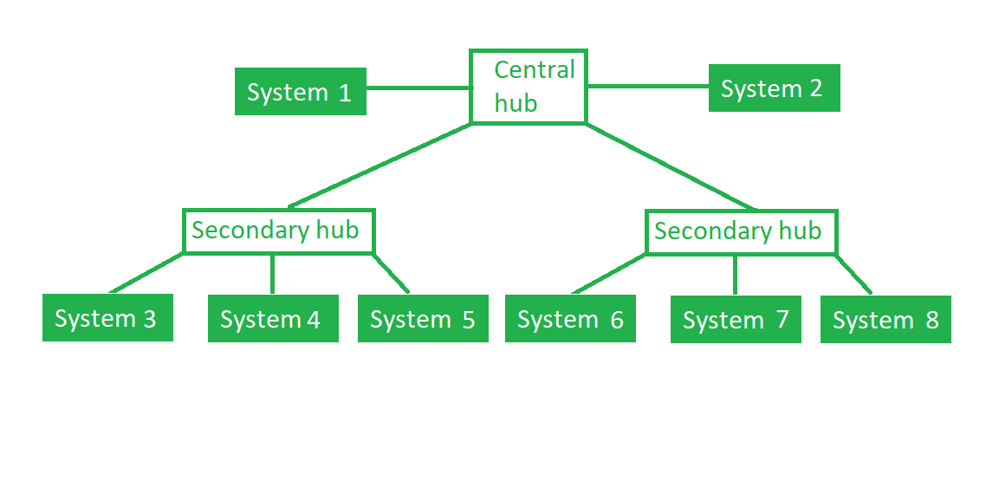
Tree Topology
مزیت
امکان اولویت بندی به ما می‌دهد
ایراد
وابستگی سیستم به سرور کامپیوتر مرکزی زیاد است
هزینه بالای کابل بندی

Slide 11

Server - Client
سرور یک کامپیوتر یا یک سیستم است که منابع، داده، سرویس و برنامه های را برای کامپیوترهای دیگر فراهم می‌کند.
به کامپیوتر هایی که از سرور سرویس دریافت میکنند کلاینت می گویند.
Network

Slide 12
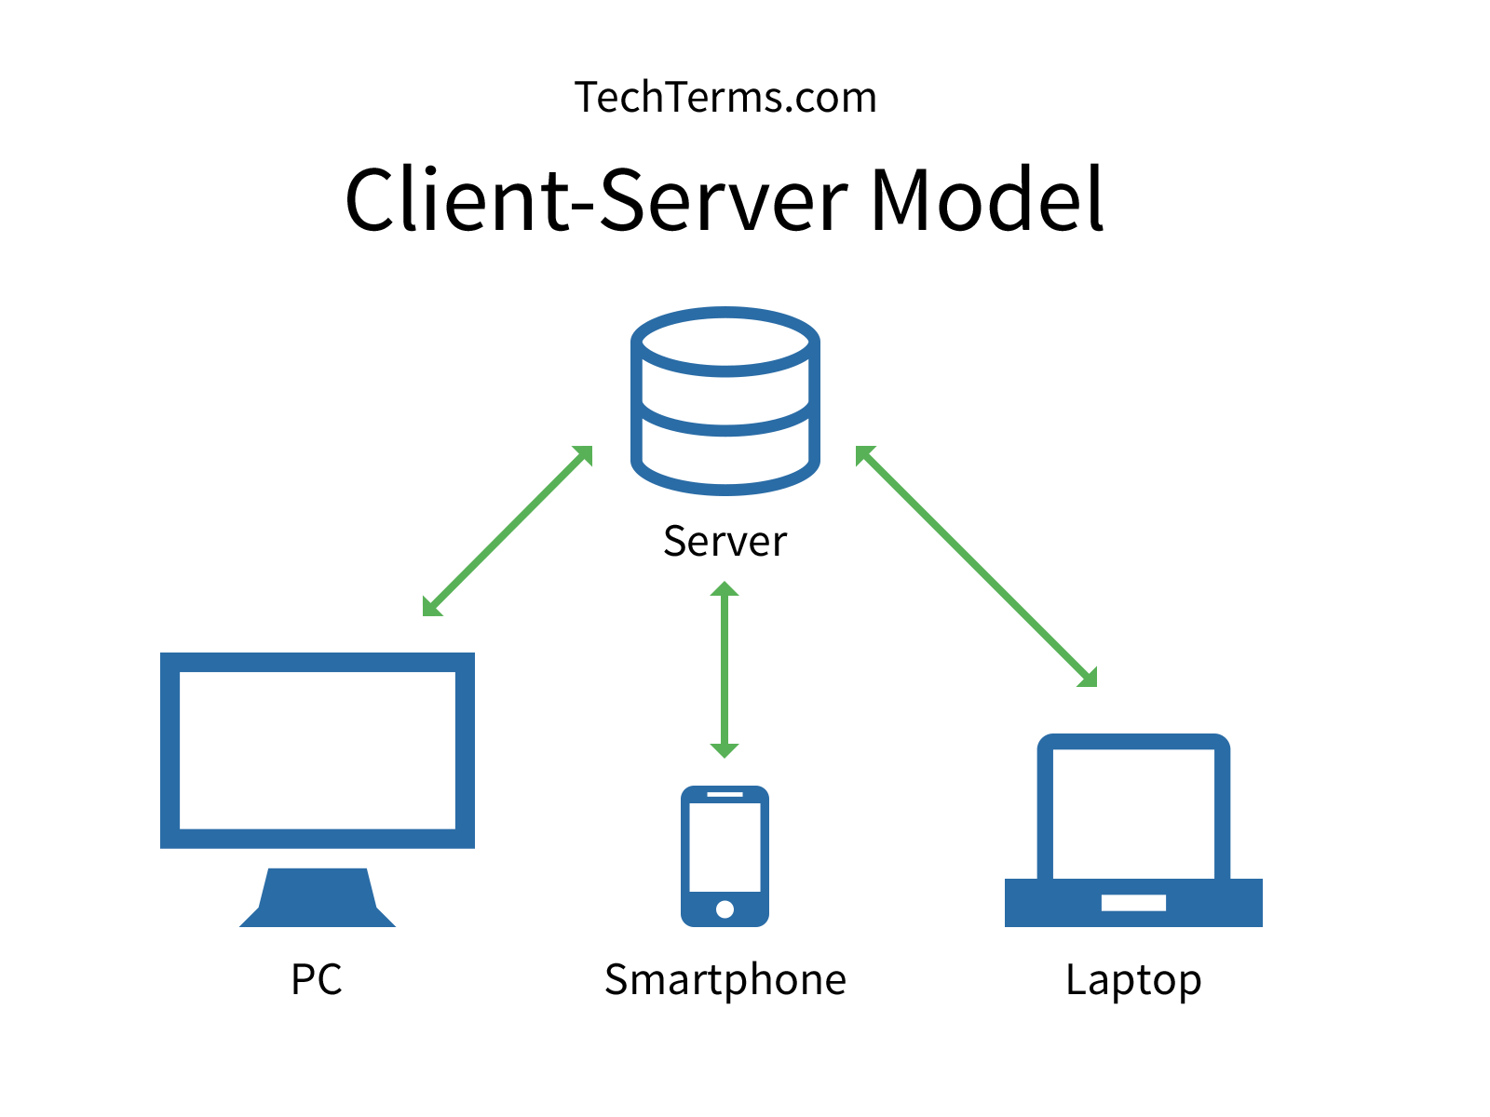
وظایف سرور
سرور باید به درخواست که از سوی کلاینت ها در شبکه دریافت میکند پاسخ دهد.
هنگامی که یک کلاینت درخواست یک داده یا یک کاری از سرور میکند، یک درخواست از طریق شبکه به سرور ارسال می‌کند.
سرور درخواست را دریافت میکند و پاسخ مناسب را میدهد.
در این حین ممکن است سرور فعالیت های دیگری نیز انجام دهد:
احراز هویت کردن کلاینت
اطمینان از میزان دسترسی کلاینت به فایل های سرور
قرار دادن پاسخ کلاینت در فرمت درخواستی

Slide 13
انواع سرور
انواع سرور وجود دارد که کارهای مختلفی در شبکه ی اینترنت انجام می‌دهند بد نیست که مروری کوتاه داشته باشیم.

Slide 14
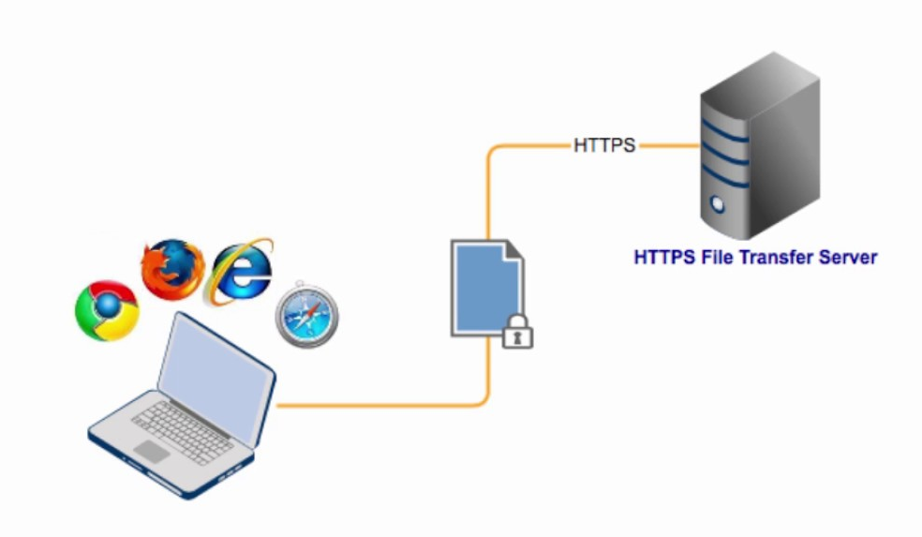
File servers
سرورهایی که فایل ها را ذخیره میکنند و در صورت درخواست کلاینت آن را در اختیار آن می‌گذارند
کلاینت های مختلف میتوانند به سرور درخواست دهند و به جای نگهداری فایل در خود، آن را از سرور درخواست کنند تا برای آن ها ارسال شود.

Slide 15
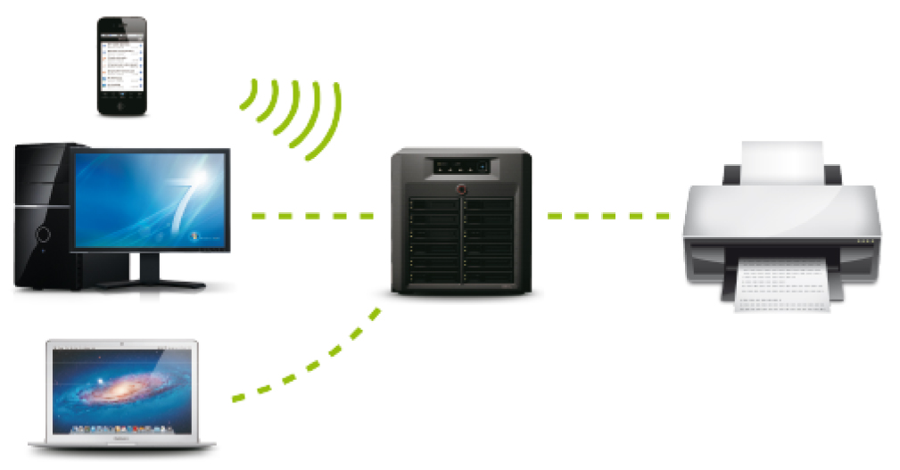
Print servers
پرینتر های مرکزی در خود یک سرور دارند
به جای وصل کردن یک پرینتر به هر کامپیوتر، با استفاده از شبکه درخواست پرینت از هر کلاینت به سرور پرینتر ارسال میشود و فایل چاپ می‌شود.

Slide 16
Application servers
این نوع سرور ها در واقع کامپیوتر هایی هستند که سرویسی که به کلاینت های خود ارائه می‌دهند یک اپلیکیشن است. برای مثال تبدیل کردن فرمت فایل ها به یکدیگر به صورت آنلاین، پاورپوینت آنلاین، فوتوشاپ‌ آنلاین و ...

Slide 17

Mail servers
سرورهای ایمیل وظیفه ی دریافت و فرستان و ذخیره ایمیل به کاربران را دارند
اگر این سرویس ها نباشند، هر کلاینت باید برای خود یک دستگاه دریافت ایمیل بگذارد تا ایمیل دریافت کند.

Slide 18
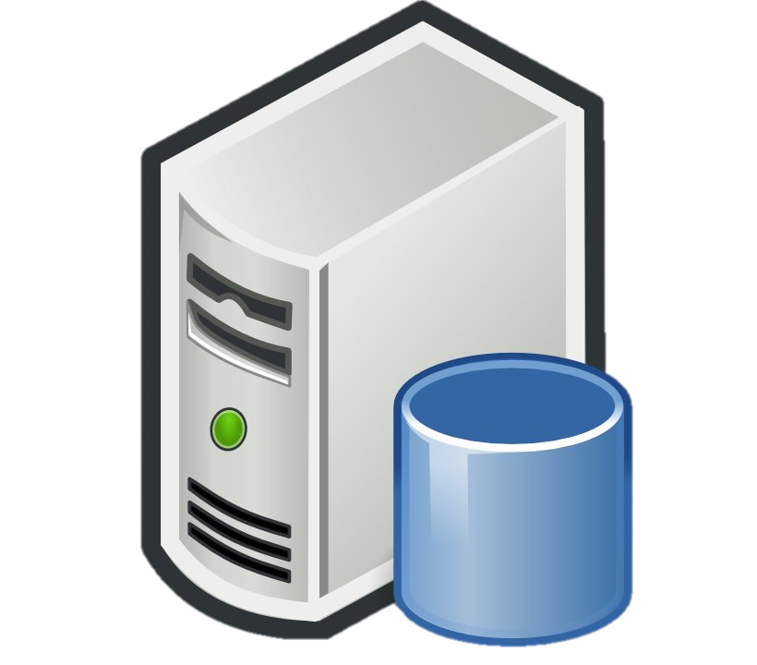
Database servers
میزان داده. ای که توسط شرکت ها،. کاربران و سرویس ها استفاده میشود بسیار زیاد است.
این داده ها در پایگاه های داده ذخیره میشوند.
در اکثر مواقع در سطح شبکه، این پایگاه های داده باید میان چند کلاینت به اشتراک گذاشته شود
سرورهای دیتابیس نرم افزار های مدیریت پایگاه داده در روی خود دارند و میتوانند به تعداد درخواست های بالای کلاینت ها در هر زمان پاسخ دهند.

Slide 19
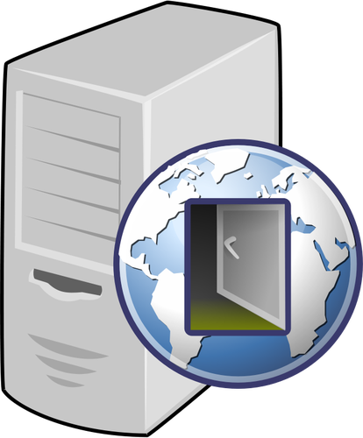
Proxy servers
پراکسی سرور در میان یک سرور و کلاینت معمولی می‌نشیند
سرورهای پراکسی برای مخفی کردن هویت اصلی چه کلاینت چه سرور استفاده می‌شوند.
کلاینت به پراکسی سرور درخواست میدهد و پراکسی سرور به یک سرور دیگر درخواست کلاینت را ارسال میکند و پس از دریافت جواب، آن را به کلاینت بر میگرداند
بدین گونه سرور و کلاینت اصلی بدون اینکه مستقیما یکدیگر را بشناسند ارتباط بر قرار کرده اند.

Slide 20
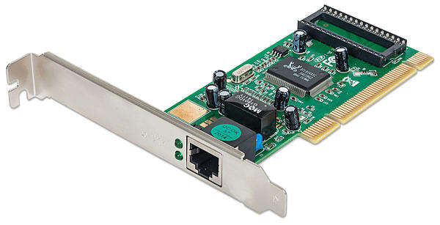
Network Card

Slide 21
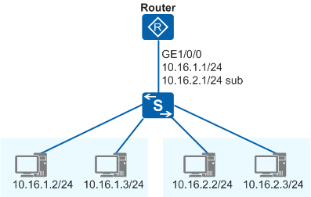
IP
IP Address (Internet Protocol address):
آدرس IP آدرس سیستم ما در شبکه است.
برای اینکه هر دستگاه را متمایز از دیگر دستگاه های در شبکه بکنیم، یک آدرس به هر کامپیوتر شبکه اختصاص میدهیم.
ipconfig

Slide 22
Port
پورت به معنای لغوی یعنی درگاه
کانالی است که از طریق آن برنامه درحال اجرا در کامپیوتر میتواند از شبکه داده دریافت کند یا ارسال کند
هر کامپیوتر میتواند برنامه های مختلفی در حال اجرا داشته باشد.
هر کدام از این برنامه ها برای اتصال به شبکه باید از یک درگاه استفاده کنند.
عدد پورت یک عدد ۱۶-بیتی است بنابراین چند پورت داریم؟

Slide 23
سوکت
Socket:
سوکت یک درگاه ارتباط میان برنامه در حال. اجرا در کامپیوتر و شبکه است.
آدرس سوکت، یک ترکیب یکتا از آدرس IP و شماره پورت است.

Slide 24

DatagramSocket serverSocket = new DatagramSocket
(6428);
DatagramSocket mySocket2 = new DatagramSocket
(9157);
DatagramSocket mySocket1 = new DatagramSocket (5775);
application
application
P1
application
P3
P4
transport
transport
network
transport
network
link
network
link
physical
link
physical
physical
source port: 6428
dest port: 9157
source port: ?
dest port: ?
source port: 9157
dest port: 6428
source port: ?
dest port: ?

Slide 25
application
application
P4
P5
P6
application
P3
P2
P3
transport
transport
network
transport
network
link
network
link
physical
link
physical
server: IP address B
physical
host: IP address A
source IP,port: B,80
dest IP,port: A,9157
host: IP address C
source IP,port: C,5775
dest IP,port: B,80
source IP,port: A,9157
dest IP, port: B,80
source IP,port: C,9157
dest IP,port: B,80
three segments, all destined to IP address: B,
dest port: 80 are demultiplexed to different sockets
Transport Layer
3-25

Slide 26
client state
server state
LISTEN
LISTEN
choose init seq num, x
send TCP SYN msg
SYNSENT
SYNbit=1, Seq=x
choose init seq num, y
send TCP SYNACK
msg, acking SYN
SYN RCVD
SYNbit=1, Seq=y
ACKbit=1; ACKnum=x+1
received SYNACK(x)
indicates server is live;
send ACK for SYNACK;
this segment may contain
client-to-server data
ESTAB
ACKbit=1, ACKnum=y+1
received ACK(y)
indicates client is live
ESTAB

